Slide 1

Summary of introduction
Text-to-speech
and NVIDIA NeMo
Created by TN AI Ton

Slide 2
Reference source
Main references and sorting topics by
https://github.com/NVIDIA/NeMo/blob/main/tutorials/tts/NeMo_TTS_Primer.ipynb
Additional references
https://docs.nvidia.com/nemo-framework/index.html
https://www.nvidia.com/en-us/glossary/text-to-speech/
https://medium.com/towards-data-science/text-to-speech-with-tacotron-2-and-fastspeech-using-espnet-3a711131e0fa
https://paperswithcode.com/method/wavernn
https://pytorch.org/hub/nvidia_deeplearningexamples_fastpitch/

Slide 3

What is Text-to-Speech?
Text-to-Speech (TTS) หรือ ระบบสังเคราะห์เสียงพูด คือเทคโนโลยีที่แปลงข้อความเป็นเสียงพูดโดยอัตโนมัติ

Slide 4

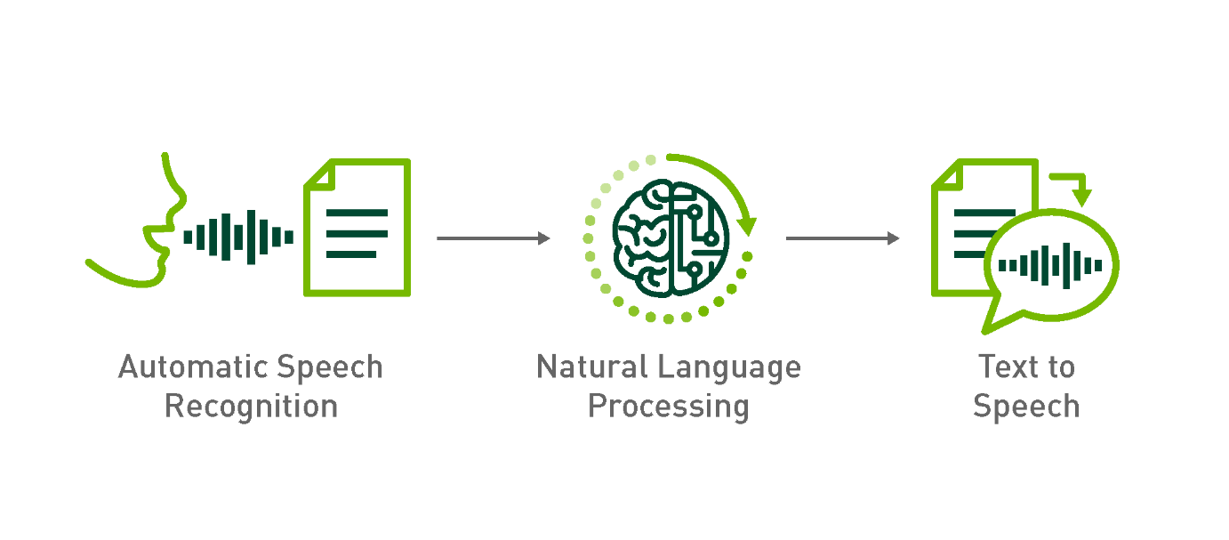
Why TTS?
1. TTS กำลังพัฒนาไปสู่ AI สนทนา โดยร่วมกับ ASR และ NLP
2. นักการตลาดทางโทรศัพท์ เริ่มใช้ TTS แทนพนักงานมนุษย์ โดยใช้หุ่นยนต์สนทนาที่สมจริงมากขึ้นเรื่อยๆ
และ อื่นๆ

Slide 5
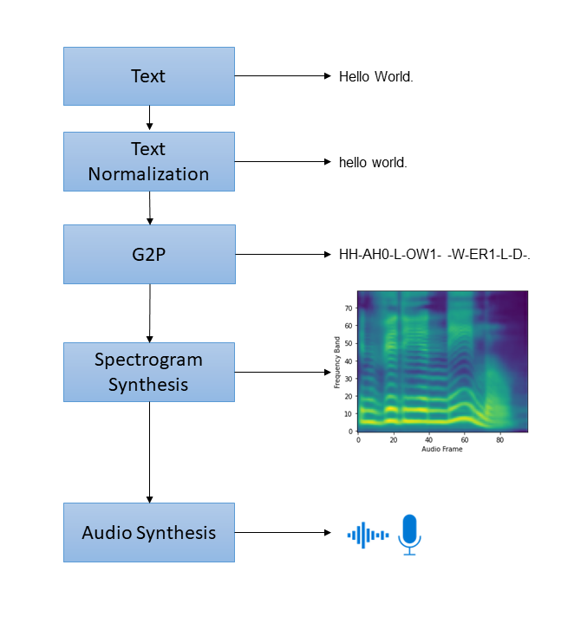
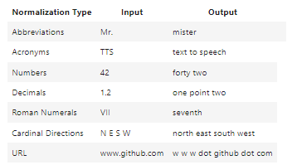
The TTS Pipeline
กระบวนการทำงานของ TTS มี 4 ขั้นตอนหลัก
1.Text Normalization : แปลงข้อความดิบให้อยู่ในรูปที่อ่านได้
(เช่น "Mr." → "Mister")
และ อื่นๆ

Slide 6
The TTS Pipeline
กระบวนการทำงานของ TTS มี 4 ขั้นตอนหลัก
และ อื่นๆ
2. Grapheme to Phoneme Conversion (G2P) :แปลงตัวอักษรเป็นหน่วยเสียง (เช่น "Hello" → "HH-AH0-L-OW1")

Slide 7
The TTS Pipeline
กระบวนการทำงานของ TTS มี 4 ขั้นตอนหลัก
และ อื่นๆ
3. Spectrogram Synthesis : แปลงหน่วยเสียงเป็น สเปกโตรแกรม

Slide 8
The TTS Pipeline
กระบวนการทำงานของ TTS มี 4 ขั้นตอนหลัก
และ อื่นๆ
4. Audio Synthesis (Spectrogram Inversion) : แปลงสเปกโตรแกรมเป็นเสียงพูด โดยใช้ Vocoder

Slide 9
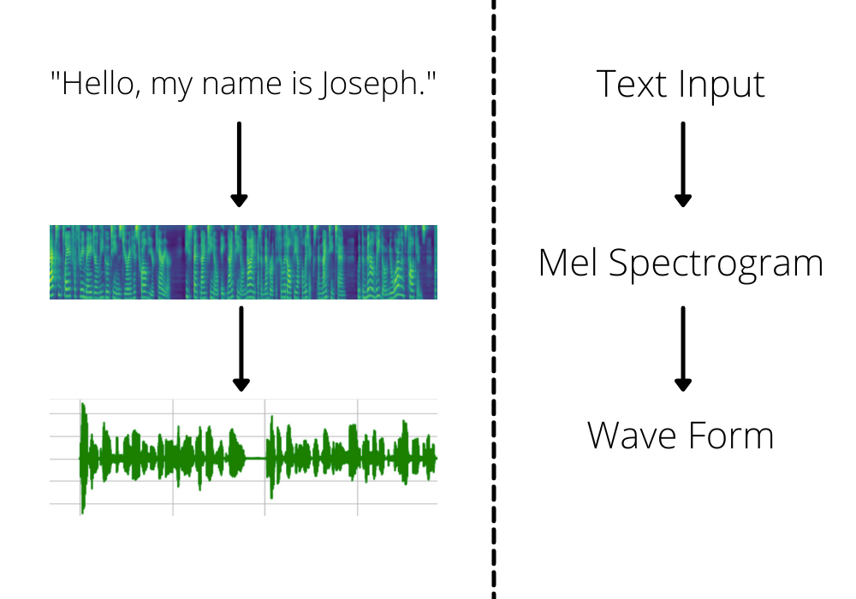
Spectrogram Synthesis
Spectrogram Synthesis กระบวนการแปลงข้อความ (Text) หรือโฟนีม (Phonemes) ให้กลายเป็นSpectrogram ซึ่งเป็น ตัวแทนของเสียงในรูปของความถี่เทียบกับเวลา

Slide 10
Why use a spectrogram?
1. ประสิทธิภาพคำนวณเร็วขึ้น ลดขนาดข้อมูลได้ ~5 เท่าเมื่อเทียบกับเสียงดิบ (ใช้ Fast Fourier Transform)
2. ลดความยาวของข้อมูล ใช้ได้ดีกับโมเดล Deep Learning โดยเฉพาะ RNN/LSTM ที่มีปัญหากับซีเควนซ์ที่ยาว
3. รองรับ CNN/Transformer ใช้กับโมเดลได้มีประสิทธิภาพกว่าเสียงดิบ

Slide 11
Types of TTS models
ประเภทของโมเดล TTS มี 2 ประเภทหลัก
Auto-Regressive Models
Parallel Models
ทำนายสเปกโตรแกรมทีละขั้น ใช้ Attention
หรือ Duration Prediction
ทำนายแบบขนาน ใช้ Duration Prediction

Slide 12
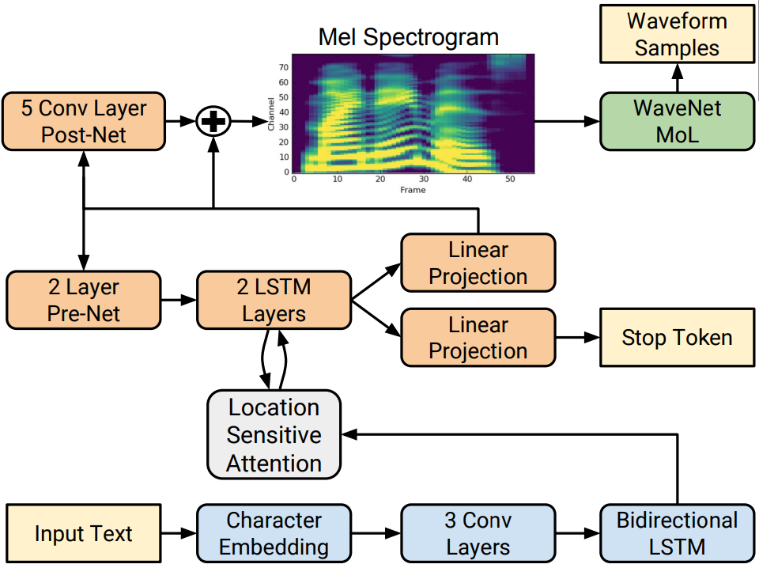
Auto-Regressive Models
Tacotron2 Model Architecture
1.Encoder
[แปลงข้อความเป็นตัวแทนเสียง]
Input Text : ป้อนข้อความเข้าโมเดล
Character Embedding : แปลงตัวอักษรเป็นเวกเตอร์
3 Conv Layers + BiLSTM : วิเคราะห์ลำดับข้อความและพิจารณาการออกเสียง
Location Sensitive Attention : ช่วยเลือกข้อมูลที่เหมาะสมจาก Encoder
1. Encoder

Slide 13
Auto-Regressive Models
Tacotron2 Model Architecture
2. Decoder
[สร้าง Mel Spectrogram]
2. Decoder
2 Layer Pre-Net : เตรียมข้อมูลก่อนป้อนเข้า Decoder
2 LSTM Layers : ทำนาย Mel Spectrogram ทีละเฟรม
Linear Projection : แปลงผลลัพธ์เป็น
Stop Token : ทำนายว่าควรหยุดสร้างเสียงหรือไม่
5 Conv Layer Post-Net : ปรับปรุงคุณภาพ Spectrogram
1. Encoder

Slide 14
Auto-Regressive Models
Tacotron2 Model Architecture
3. Vocoder
3. Vocoder
[แปลง Spectrogram เป็นเสียงพูด]
2. Decoder
WaveNet MoL แปลง Mel Spectrogram เป็นคลื่นเสียง (Waveform Samples)
Summary
1. Encoder-Decoder + Attention เพื่อสร้าง Mel Spectrogram 2 ใช้ Pre-Net, Stop Token, และ Post-Net เพื่อปรับคุณภาพเสียง 3. WaveNet MoL เป็น Vocoder แปลง Spectrogram เป็นเสียงที่เป็นธรรมชาติ
1. Encoder

Slide 15
Types of TTS models
ประเภทของโมเดล TTS มี 2 ประเภทหลัก
Auto-Regressive Models
Parallel Models
ทำนายสเปกโตรแกรมทีละขั้น ใช้ Attention
หรือ Duration Prediction
ทำนายแบบขนาน ใช้ Duration Prediction

Slide 16
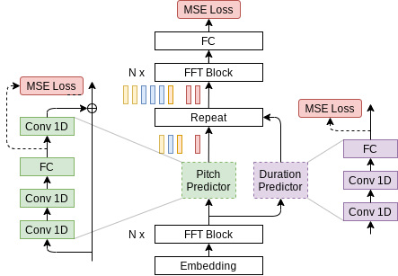
Parallel Models
FastPitch Model Architecture
1.Encoder
[แปลงข้อความเป็นตัวแทนเสียง]
2. Predicting Pitch & Duration
Embedding : แปลงอักขระเป็นเวกเตอร์
FFT Block (Feed-Forward Transformer - FFT) : วิเคราะห์โครงสร้างเสียง
1. Encoder
1. Encoder

Slide 17
Parallel Models
FastPitch Model Architecture
2. Predicting Pitch & Duration
[ทำนายโทนเสียงและระยะเวลา]
2. Predicting Pitch & Duration
2. Predicting Pitch & Duration
2.1 Pitch Predictor :ทำนายโทนเสียงของแต่ละอักขระใช้
ใช้ Conv1D + FC Layers → คำนวณ MSE Loss เพื่อปรับค่าการทำนายให้แม่นยำ
1. Encoder
1. Encoder

Slide 18
Parallel Models
FastPitch Model Architecture
2. Predicting Pitch & Duration
[ทำนายโทนเสียงและระยะเวลา]
2. Predicting Pitch & Duration
2. Predicting Pitch & Duration
2.2 Duration Predictor :ทำนายระยะเวลาของแต่ละอักขระใช้
ใช้ Conv1D + FC Layers → คำนวณ MSE Loss เพื่อปรับค่าการทำนายให้แม่นยำ
1. Encoder
1. Encoder

Slide 19
Parallel Models
FastPitch Model Architecture
2. Predicting Pitch & Duration
[ทำนายโทนเสียงและระยะเวลา]
2. Predicting Pitch & Duration
2. Predicting Pitch & Duration
ระหว่าง Training Time ใช้ค่าจริงของ Pitch และ Duration เพื่อสอนโมเดล (คล้าย Teacher Forcing)
1. Encoder
1. Encoder

Slide 20
Parallel Models
3. Expanding Encoder Output [ขยายผลลัพธ์ของ Encoder ให้ตรงกับ Spectrogram]
FastPitch Model Architecture
3. Expanding Encoder Output
Duration Predictor (Conv1D + FC) :ทำนายจำนวนครั้งที่ต้องทำซ้ำ แล้ว คำนวณ MSE Loss Repeat Layer : ทำซ้ำ Encoder Output ตาม Duration ที่คาดการณ์
FFT Block : ประมวลผลข้อมูลที่ถูกขยาย
FC (Fully Connected Layer) : แปลงข้อมูลเป็นคุณลักษณะเสียง
คำนวณ MSE Loss : ปรับผลลัพธ์ให้แม่นยำ
2. Predicting Pitch & Duration
2. Predicting Pitch & Duration
1. Encoder
1. Encoder

Slide 21
Parallel Models
FastPitch Model Architecture
4. Generating Spectrogram
[สร้าง Mel Spectrogram]
3. Expanding Encoder Output
4. Generating Spectrogram
2. Predicting Pitch & Duration
2. Predicting Pitch & Duration
FFT Block (FFTr) : แปลง Encoder Output เป็น Spectrogram
FC (Fully Connected Layer) : แปลงผลลัพธ์ให้เป็น Mel Spectrogram
MSE Loss : ปรับผลลัพธ์ให้แม่นยำขึ้น
1. Encoder
1. Encoder

Slide 22
Parallel Models
FastPitch Model Architecture
Summary
1. Encoding : FFT Block วิเคราะห์ตัวอักษรเป็นตัวแทนเสียง
2. Predicting Pitch & Duration : Conv1D + FC ทำนายโทนเสียงและระยะเวลา
3. Expanding Encoder Output : Repeat Layer ทำซ้ำข้อมูลตาม Duration, FFT Block ประมวลผล
4. Generating Spectrogram FFT Block + FC แปลงข้อมูลเป็น Mel Spectrogram
3. Expanding Encoder Output
4. Generating Spectrogram
2. Predicting Pitch & Duration
2. Predicting Pitch & Duration
1. Encoder
1. Encoder

Slide 23
Compare Auto-Regressive Models with Parallel Models
คุณสมบัติ | Auto-Regressive Models | Parallel Models ⚡
หลักการทำงาน | ทำนายสเปกโตรแกรม ทีละเฟรม ต่อเนื่องกัน | ทำนายสเปกโตรแกรม ทุกเฟรมพร้อมกัน
ความเร็วในการประมวลผล | ช้า เพราะต้องรอเฟรมก่อนหน้า | เร็วมาก เพราะคำนวณทุกเฟรมพร้อมกัน
Inference Speed | ช้า เพราะต้องรอแต่ละเฟรมก่อนสร้างเฟรมถัดไป | เร็วขึ้น 100x เนื่องจากใช้ Duration Prediction
โครงสร้างหลัก | ใช้ RNN/LSTM + Attention ในการเรียนรู้ลำดับเสียง | ใช้ CNN/Transformer + Duration Prediction
การฝึก (Training) | ฝึกยากกว่า เสี่ยงต่อ Vanishing/Exploding Gradients | ฝึกง่ายกว่า เพราะคำนวณแบบขนาน
คุณภาพเสียง | ลื่นไหลกว่า เพราะใช้ Attention | ควบคุมจังหวะเสียงได้ดี ด้วย Duration Prediction
ตัวอย่างโมเดล | Tacotron 2 (ใช้ Attention + WaveNet) | FastPitch (ใช้ Duration Prediction)

Slide 24
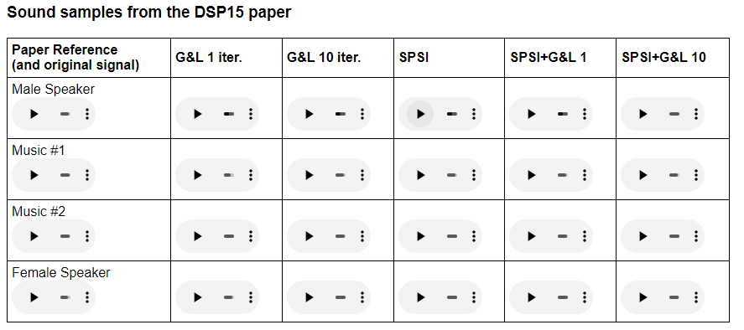
Audio Synthesis (Spectrogram Inversion)
* เรียกอีกชื่อว่า Spectrogram Inversion
* เป็นกระบวนการ แปลง Spectrogram ให้เป็นเสียงพูด
* ใช้ Vocoder ในการสร้างคลื่นเสียงจาก Spectrogram

Slide 25
How Spectrogram Inversion Works ?
1. รับ Spectrogram เป็นอินพุต
2. เติมข้อมูลเฟสเพื่อสร้างคลื่นเสียง (Waveform Reconstruction)
3. Vocoder แปลง Spectrogram เป็น คลื่นเสียง
4. สร้างไฟล์เสียงที่สามารถเล่นได้

Slide 26
What is Vocoder ?
Vocoder (Voice Encoder-Decoder) คือ โมเดลที่ใช้แปลง Spectrogram ให้เป็นคลื่นเสียง
* ใช้ใน ขั้นตอนสุดท้ายของระบบ TTS
* เติมข้อมูลเฟส (Phase Information) ที่ขาดหายไปจาก Spectrogram
* ช่วยให้เสียงพูดที่สร้างขึ้น ฟังดูเป็นธรรมชาติขึ้น
WaveNet
HiFi-GAN
WaveRNN

Slide 27
vocode
WaveNet
* WaveNet คือ vocoder แบบ auto-regressive
* ใช้ dilated causal CNN ทำนายเสียงทีละตัวจากข้อมูลก่อนหน้า
* คุณภาพเสียงสูงแต่ ช้ามาก
(RTF = 100 → 1 วินาทีเสียงใช้ 100 วินาทีสร้าง)
ข้อดี
WaveNet ให้เสียงสมจริง
ข้อจำกัด
ช้ามาก ไม่เหมาะกับ real-time TTS

Slide 28
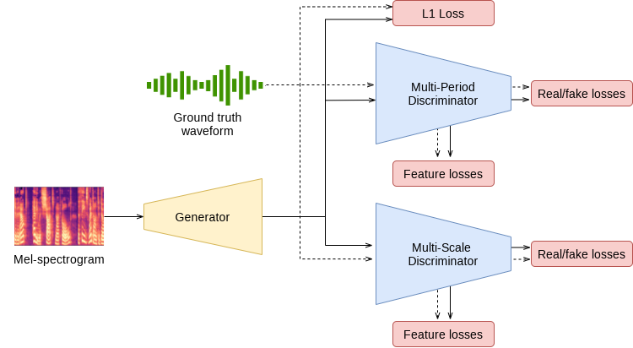
vocode
HiFi-GAN
* ที่เร็วกว่า WaveNet 10,000 เท่า
* GAN-based training แทน Auto- Regressive → เร็วขึ้น (RTF = 0.01)
* Scale & Period Discriminators เพื่อตรวจจับเสียงปลอม
ข้อดี
เร็ว เหมาะสำหรับ real-time TTS
ใช้ Feature Matching Loss เพื่อให้เสียงสมจริง
ข้อจำกัด
ต้องใช้พลังการคำนวณสูงกว่าบางโมเดล

Slide 29
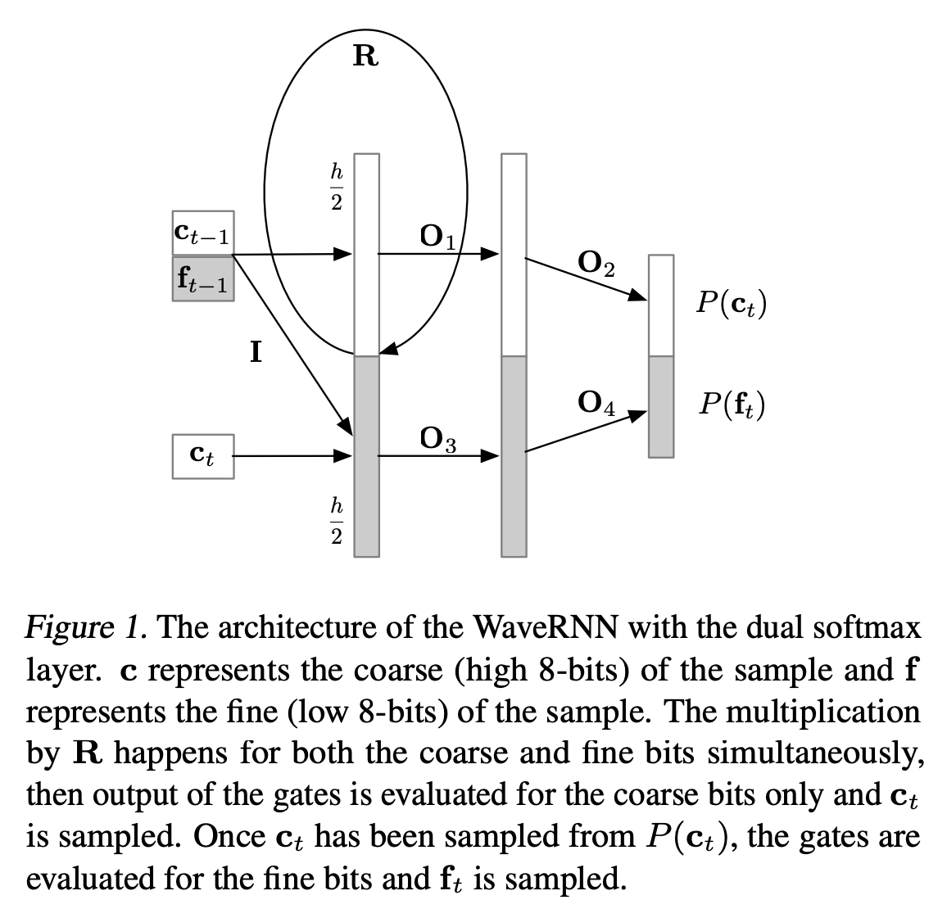
vocode
WaveRNN
* WaveRNN คือ vocoder ที่ใช้ RNN
* ออกแบบให้ เล็กและใช้พลังงานต่ำ เหมาะกับ on-device TTS
* ใช้ Softmax แบบแยกส่วน, Subscaling, และ Sparse Training เพื่อลดภาระการคำนวณ
ข้อดี
ประหยัดพลังงาน
Inference เร็วกว่า WaveNet
ข้อจำกัด
ยังช้ากว่า HiFi-GAN

Slide 30
Compare WaveNet, HiFi-GAN, and WaveRNN
คุณสมบัติ | WaveNet (Auto-Regressive) | HiFi-GAN (Non-Auto-Regressive) | WaveRNN (RNN-Based)
โครงสร้างโมเดล | Dilated Causal CNN | GAN-Based (Generator + Discriminators) | Recurrent Neural Network (RNN)
Auto-Regressive? | ใช่ (ช้าแต่แม่นยำ) | ไม่ใช่ (Parallel, เร็วกว่า) | ใช่ แต่ปรับปรุงให้เร็วขึ้น
Inference Speed | ช้ามาก (RTF ≈ 100) | เร็วมาก (RTF ≈ 0.01, 10,000x เร็วกว่า WaveNet) | เร็วกว่า WaveNet แต่ช้ากว่า HiFi-GAN
คุณภาพเสียง | แม่นยำและสมจริง | เร็ว และ สมจริงที่สุด | ดีแต่ไม่เท่า GAN-based models
ขนาดโมเดล | ใหญ่ (ต้องใช้ GPU) | ขนาดกลาง (เหมาะกับ real-time TTS) | ขนาดเล็ก (เหมาะสำหรับ on-device TTS)
การใช้งานที่เหมาะสม | คุณภาพสูงแต่ต้องการพลังประมวลผลมาก | Real-Time TTS, ใช้งานจริงได้ดี | เหมาะกับอุปกรณ์พลังงานต่ำ (Edge/On-device)

Slide 31
Model Evaluation
* ไม่มีตัวชี้วัดเชิงตัวเลขที่ชัดเจน สำหรับ TTS
* คุณภาพมักถูกวัดโดย ความคิดเห็นของมนุษย์ (Human Perception) ผ่านแบบสำรวจ
วิธีการประเมินที่นิยม
Mean Opinion Score (MOS) : ให้ผู้ฟังให้คะแนนคุณภาพเสียงจาก 1 ถึง 5
MUSHRA : ให้ผู้ใช้ฟัง เสียงต้นฉบับ (Ground Truth) แล้วให้คะแนน TTS ที่สร้างขึ้น เปรียบเทียบกับต้นฉบับ

Slide 32
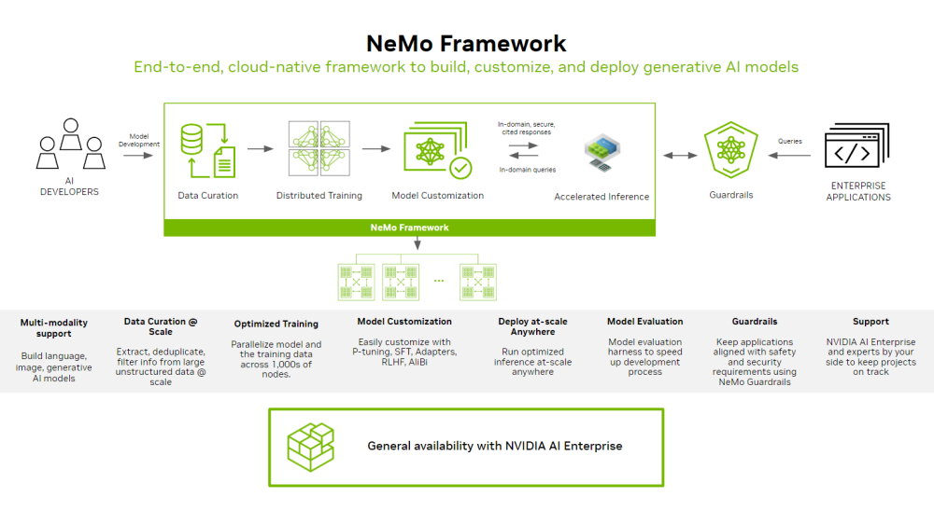
NVIDIA NeMo

Slide 33
THANK YOU

